Slide 1
AI 모델 성능 개선 결과

Slide 2
예측 구간 별 특징
예측 잘 맞는 구간
예측이 잘 틀리는 구간
주로 20.08.02
단봉형 ( 피크 1개 )
상승/하강이 비교적 매끈한 이벤트
6시간 윈도우 내에 주요 상승이 다 들어오는 이벤트
기저수위 ( 예측 시작 직전 수위 ) 가 안정적인 이벤트
선행강우 - 수위 상태가 “ 학습에서 흔히 본 ” 범위
이때 Lag ( 지연시간 ) ≈ 0 ~ ± 20 분 , Amplitude ( 피크 ) 도 대체로 0.95 ~ 1.05 근처로 유지
다봉형 ( 피크 2개 이상 )
플래토 ( 계단식 )
급격한 상승
기저수위 ( 예측 시작 직전 수위 ) 가 이벤트 중간에 비정상적으로 이동 ( 배수/ 펌프 / 지류 · 역류 영향 )
상태가 다른데 같은 강우 - 수위 반응을 강요 하는 상황 : 동일 강우라도 수위 반응이 달라짐 ( 선행 포화 / 저류 , 관거 / 우수토실 , 하천 시설물 운영 , 역수위 영향 등 )

Slide 3
학습 조건 차이
Parallel LSTM
단일 LSTM
smoothing : 궁내교 ( 1 ) 대곡교 ( 2 )
그래프 스케일 고정 : 궁내교 ( 0.7 - 3 ) 대곡교 ( 1.5 – 5.5 )
learning_rate = 0.0005
Loss_function = MAE
Seq_length = 36 ( 6시간 )
Num_of_layer = 18
Dense = 36 ( 1번 처리 )
그래프 스케일 고정 : 궁내교 ( 0.7 - 3 ) 대곡교 ( 1.5 – 5.5 )
learning_rate = 0.0003
Loss_function = MSE
dropout = 0.0
Seq_length = 36 ( 6시간 )
Dense = 1 ( 36번 처리 )
학습 이벤트 순서 shuffle

Slide 4
관심수위 학습데이터
홍수통제소 API 호출 → MIET 활용 강우 이벤트 추출 → 관심 수위 이상 추출
기본
time | 서울시 (대곡교) | 성남시 (성남북초교) | 광주시 (남한산초교) | 성남시 (대장동) | 성남시 (구미초교) | 성남시 (한국학중앙연구원) | 성남시 (궁내교)_WL | 성남시 (궁내교)_Q | 서울시 (대곡교)_WL | 서울시 (대곡교)_Q | 대곡교_Ti | 궁내교_Ti
2014-07-24 15:30:00 | 0.0 | 0.0 | 0.0 | 0.0 | 0.0 | 0.0 | 1.12 | 5.11 | 2.17 | 40.56 | 0.0 | 0.0
누적 강우 추가
time | 서울시 (대곡교) | 성남시 (성남북초교) | 광주시 (남한산초교) | 성남시 (대장동) | 성남시 (구미초교) | 성남시 (한국학중앙연구원) | 성남시 (궁내교)_WL | 성남시 (궁내교)_Q | 서울시 (대곡교)_WL | 서울시 (대곡교)_Q | 대곡교_Ti | 궁내교_Ti | 대곡교_누적강우 | 궁내교_누적강우
2014-07-24 15:30:00 | 0.0 | 0.0 | 0.0 | 0.0 | 0.0 | 0.0 | 1.12 | 5.11 | 2.17 | 40.56 | 0.0 | 0.0 | 0.0 | 0.0
학습 : 총 67개 中 61개 데이터 파일 사용
테스트 : 학습 데이터에서 제외한 6개 데이터 파일 ( 4개 이벤트 )
+ 학습에서 검증에 사용된 2개 이벤트 사용
학습 : 2014 ~ 20230629 ( 43개 )
검증 : 20230713 ~ 250813 ( 12개 )
테스트 : 2550916 ~ 251006 ( 6개 )

Slide 5
2020년 이후 관심수위 학습데이터
홍수통제소 API 호출 → MIET 활용 강우 이벤트 추출 → 관심 수위 이상 추출
기본
time | 서울시 (대곡교) | 성남시 (성남북초교) | 광주시 (남한산초교) | 성남시 (대장동) | 성남시 (구미초교) | 성남시 (한국학중앙연구원) | 성남시 (궁내교)_WL | 성남시 (궁내교)_Q | 서울시 (대곡교)_WL | 서울시 (대곡교)_Q | 대곡교_Ti | 궁내교_Ti
2014-07-24 15:30:00 | 0.0 | 0.0 | 0.0 | 0.0 | 0.0 | 0.0 | 1.12 | 5.11 | 2.17 | 40.56 | 0.0 | 0.0
누적 강우 추가
time | 서울시 (대곡교) | 성남시 (성남북초교) | 광주시 (남한산초교) | 성남시 (대장동) | 성남시 (구미초교) | 성남시 (한국학중앙연구원) | 성남시 (궁내교)_WL | 성남시 (궁내교)_Q | 서울시 (대곡교)_WL | 서울시 (대곡교)_Q | 대곡교_Ti | 궁내교_Ti | 대곡교_누적강우 | 궁내교_누적강우
2014-07-24 15:30:00 | 0.0 | 0.0 | 0.0 | 0.0 | 0.0 | 0.0 | 1.12 | 5.11 | 2.17 | 40.56 | 0.0 | 0.0 | 0.0 | 0.0
학습 : 총 40개 中 35개 데이터 파일 사용
테스트 : 학습 데이터에서 제외한 5개 데이터 파일 ( 4개 이벤트 )
+ 학습에서 검증에 사용된 2개 이벤트 사용
학습 : 2020 ~ 20240920 ( 25개 )
검증 : 20240921 ~ 250919 85번 ( 7개 )
테스트 : 250919 86번 ~ 251006 ( 3개 )

Slide 6
관심수위
궁내교

Slide 7
관심 수위 이상
관심 수위 이상 + 누적강우
* 몇시간 뒤 시점 : 오차 ( 유사율 )
관측수위 – 예측수위
 | 궁내교
Test data | r2 | mse | mae | rmse
20.08.02 | 0.9656 | 0.0072 | 0.0558 | 0.0852
22.07.12 | 0.4201 | 0.0230 | 0.1139 | 0.1516
23.07.11 | 0.8622 | 0.0385 | 0.1486 | 0.1963
24.07.23 | 0.7308 | 0.0217 | 0.0962 | 0.1475
25.07.16 | 0.7947 | 0.0205 | 0.1047 | 0.1435
25.08.14 | 0.5087 | 0.0346 | 0.1446 | 0.1861
누적 | 궁내교
Test data | r2 | mse | mae | rmse
20.08.02 | 0.8893 | 0.0233 | 0.1222 | 0.1529
22.07.12 | -0.6973 | 0.0673 | 0.2298 | 0.2595
23.07.11 | 0.9031 | 0.0270 | 0.1052 | 0.1646
24.07.23 | 0.8385 | 0.0130 | 0.0713 | 0.1142
25.07.16 | 0.7659 | 0.0234 | 0.1271 | 0.1532
25.08.14 | 0.6406 | 0.0253 | 0.1262 | 0.1591
관심수위
궁내교
3시간 : -0.38( 82.6 % )
2.16 - 1.78
1시간 : -0.54 ( 72.0 % )
1시간 : -0.52( 73.1 % )
1.94 - 1.4
1.94 - 1.42
1시간 : -0.41 ( 75.7 % )
1.67 - 1.08
Parallel LSTM
1시간 : -0.25 ( 84.9 % )
1.67 - 1.42
 | 궁내교
Test data | r2 | mse | mae | rmse
20.08.02 | 0.9508 | 0.0104 | 0.0757 | 0.1020
22.07.12 | 0.0509 | 0.0377 | 0.1791 | 0.1941
23.07.11 | 0.9096 | 0.0253 | 0.1299 | 0.1590
24.07.23 | 0.7689 | 0.0187 | 0.0785 | 0.1367
25.07.16 | 0.5051 | 0.0496 | 0.1722 | 0.2228
25.08.14 | 0.7659 | 0.0165 | 0.0899 | 0.1285
누적 | 궁내교
Test data | r2 | mse | mae | rmse
20.08.02 | 0.9176 | 0.0174 | 0.0993 | 0.1320
22.07.12 | 0.4645 | 0.0212 | 0.1331 | 0.1458
23.07.11 | 0.9119 | 0.0247 | 0.1283 | 0.1570
24.07.23 | 0.7989 | 0.0163 | 0.0600 | 0.1276
25.07.16 | 0.4844 | 0.0517 | 0.1744 | 0.2274
25.08.14 | 0.7933 | 0.0146 | 0.0833 | 0.1207
1시간 : -0.36( 81.3 % )
1시간 : -0.36( 81.4 % )
1.94 - 1.58
1.94 - 1.58
1시간 : -0.22( 82.1 % )
단일 LSTM
1.24 - 1.02
3시간 : -0.31( 82.8 % )
1.79 - 1.48

Slide 8
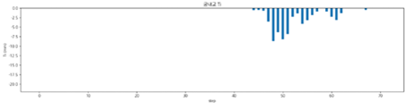
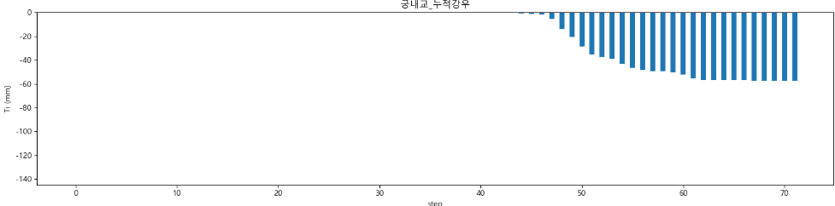
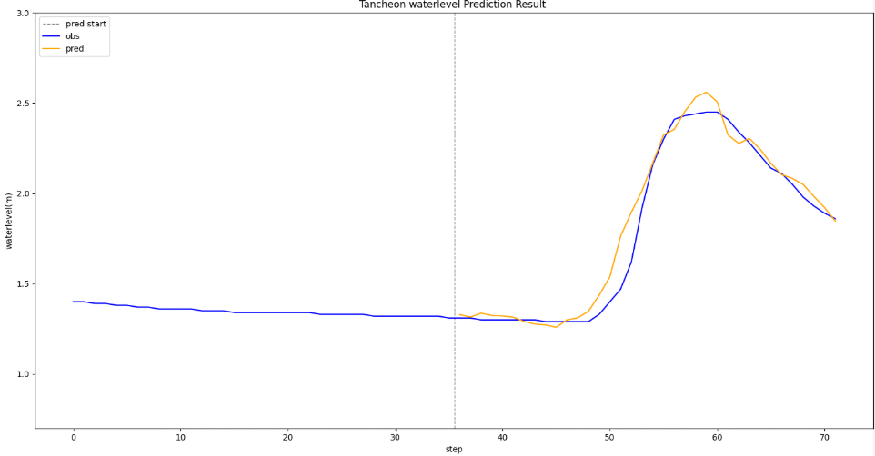
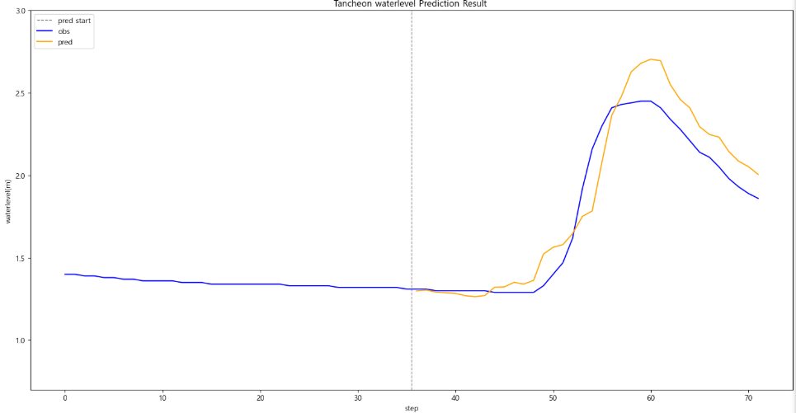
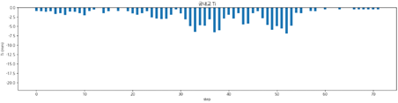
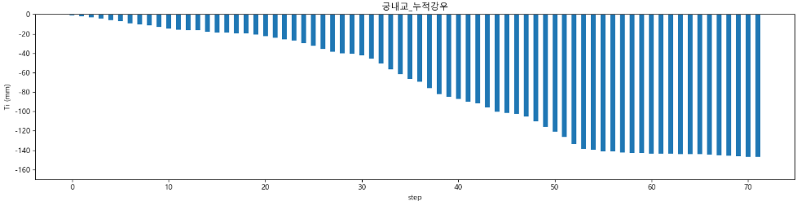
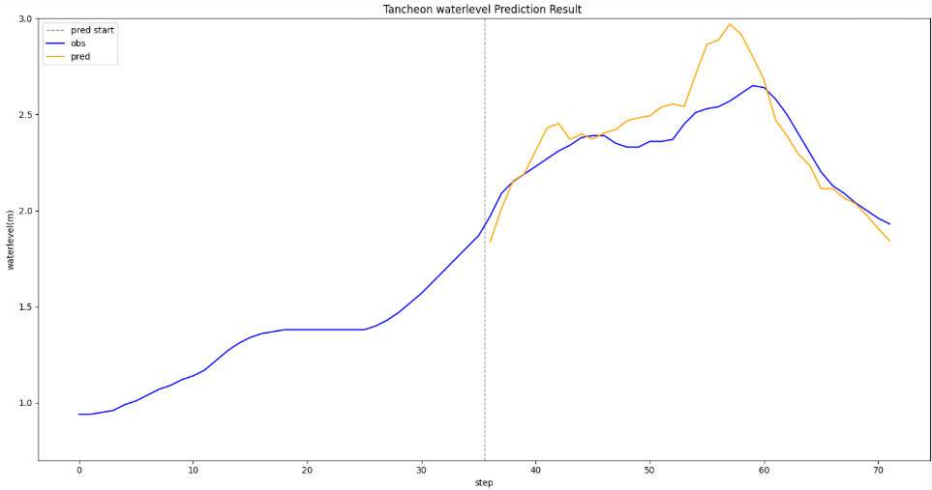
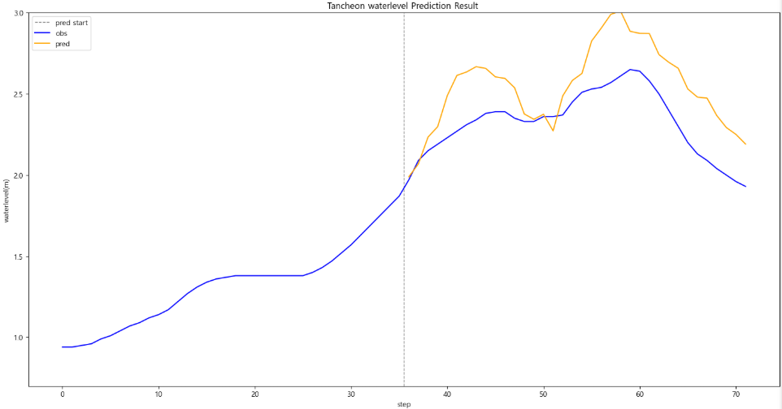
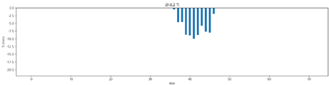
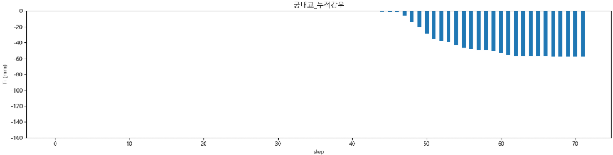
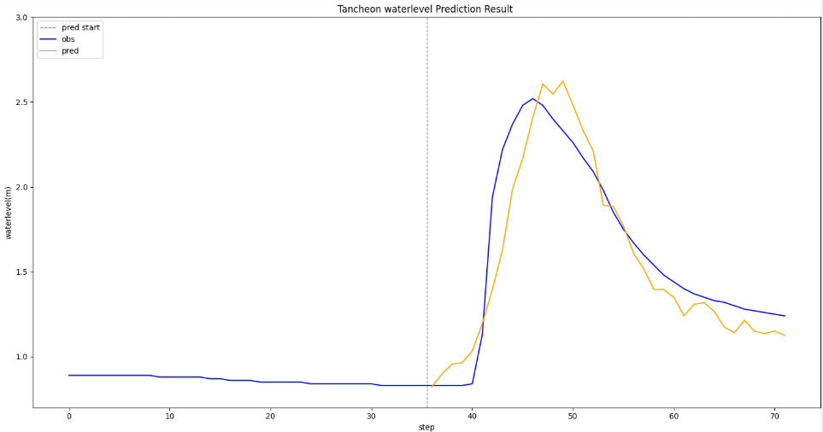
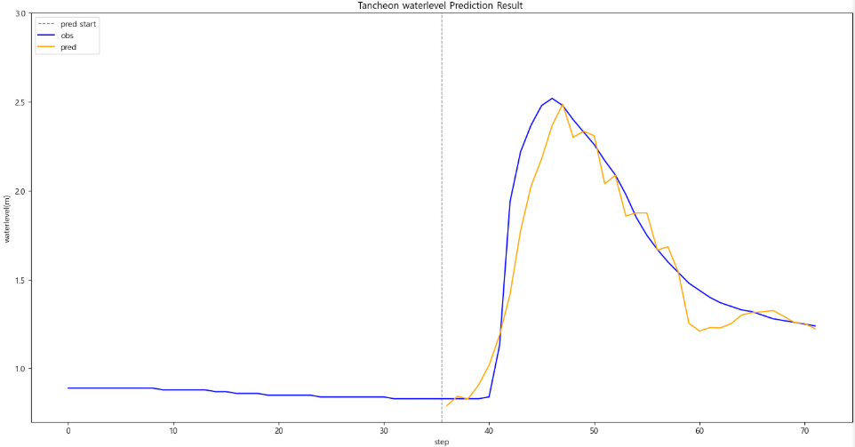
관심 수위 이상
관심 수위 이상 + 누적강우
궁내교 – Parallel LSTM
testdata_ 200802
testdata_ 200802
R2 : 0.9656
R2 : 0.8893
testdata_ 220712
testdata_ 220712
R2 : 0.4201
R2 : -0.6973
testdata_230711
testdata_230711
R2 : 0.8622
R2 : 0.9031

Slide 9
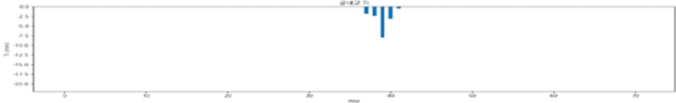
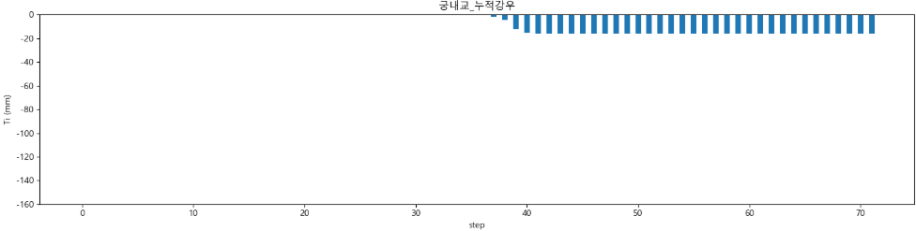
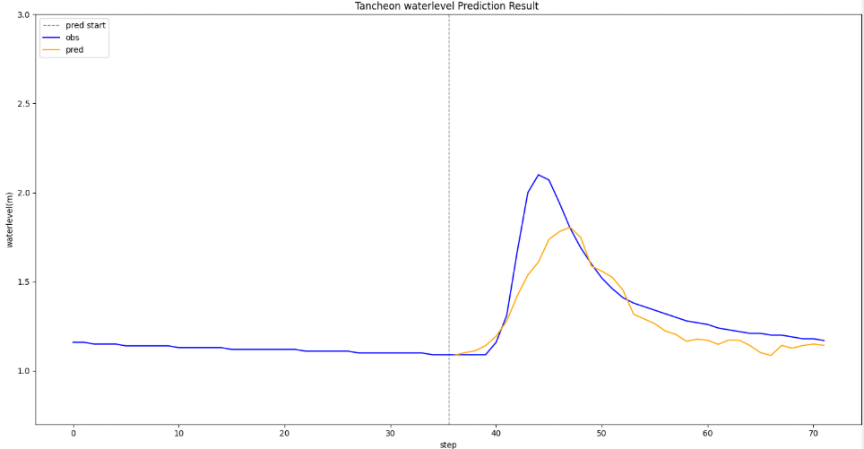
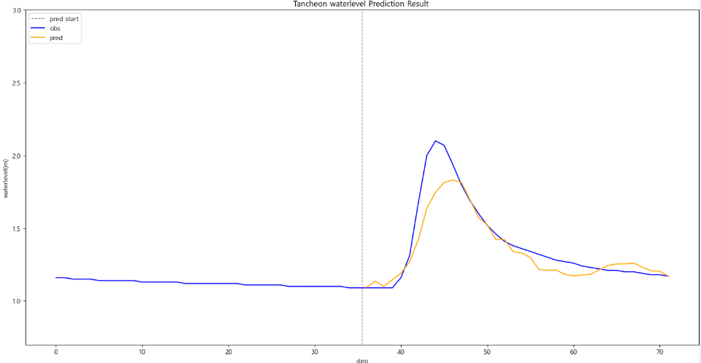
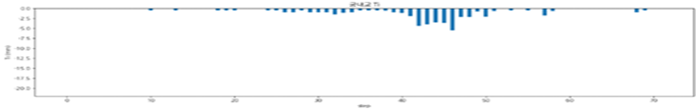
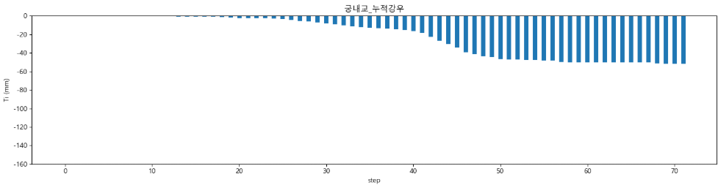
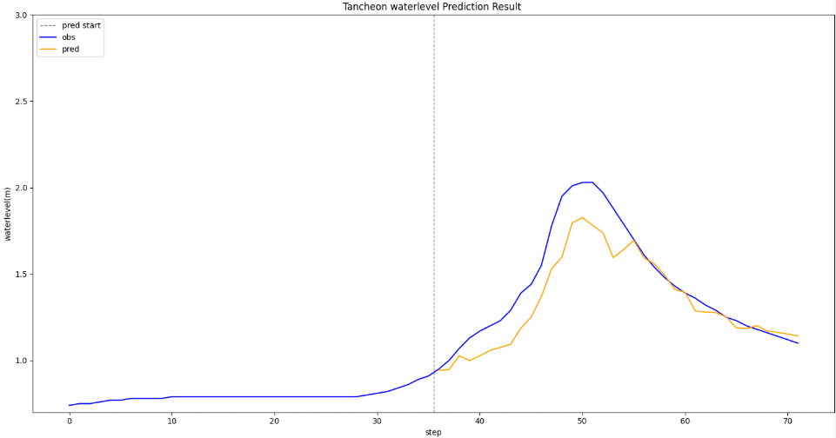
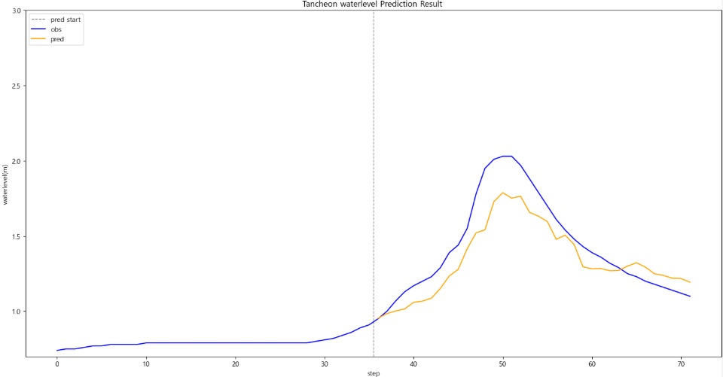
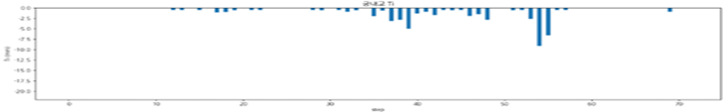
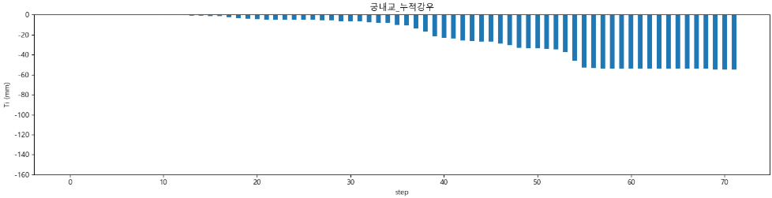
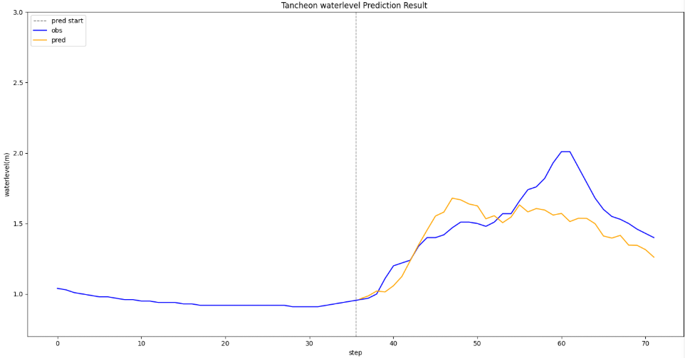
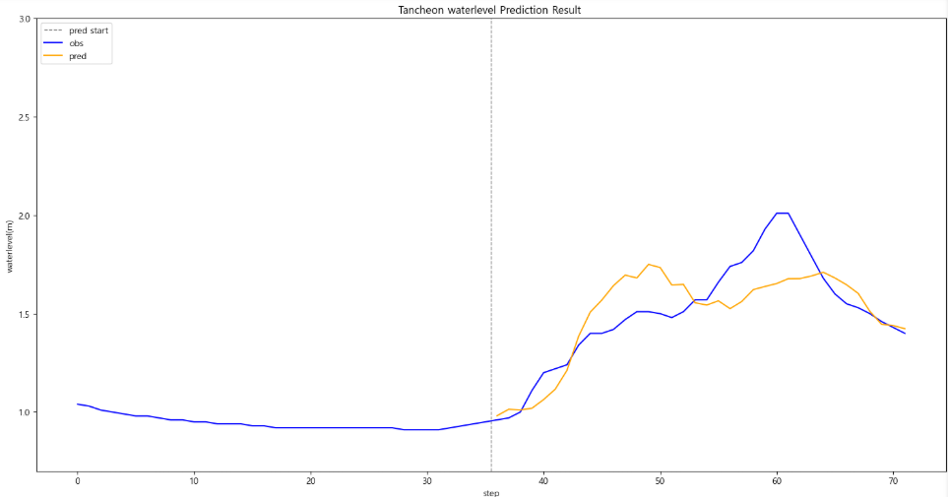
관심 수위 이상
관심 수위 이상 + 누적강우
궁내교 – Parallel LSTM
testdata_ 240723
testdata_ 240723
R2 : 0.7308
R2 : 0.8385
testdata_ 250716
testdata_ 250716
R2 : 0.7947
R2 :0.7659
testdata_250814
testdata_250814
R2 : 0.5087
R2 : 0.6406

Slide 10
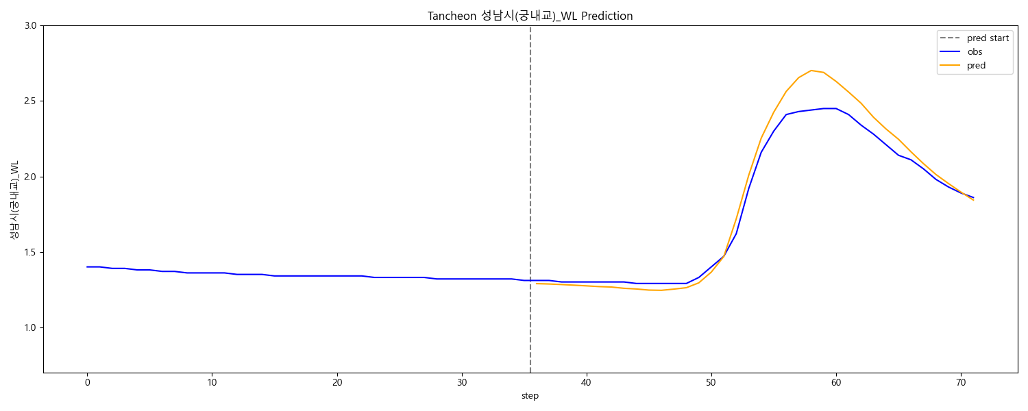
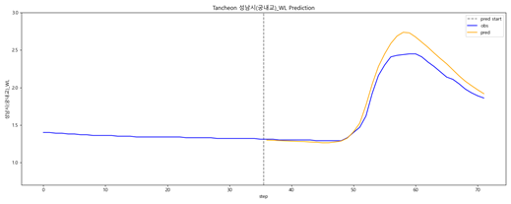
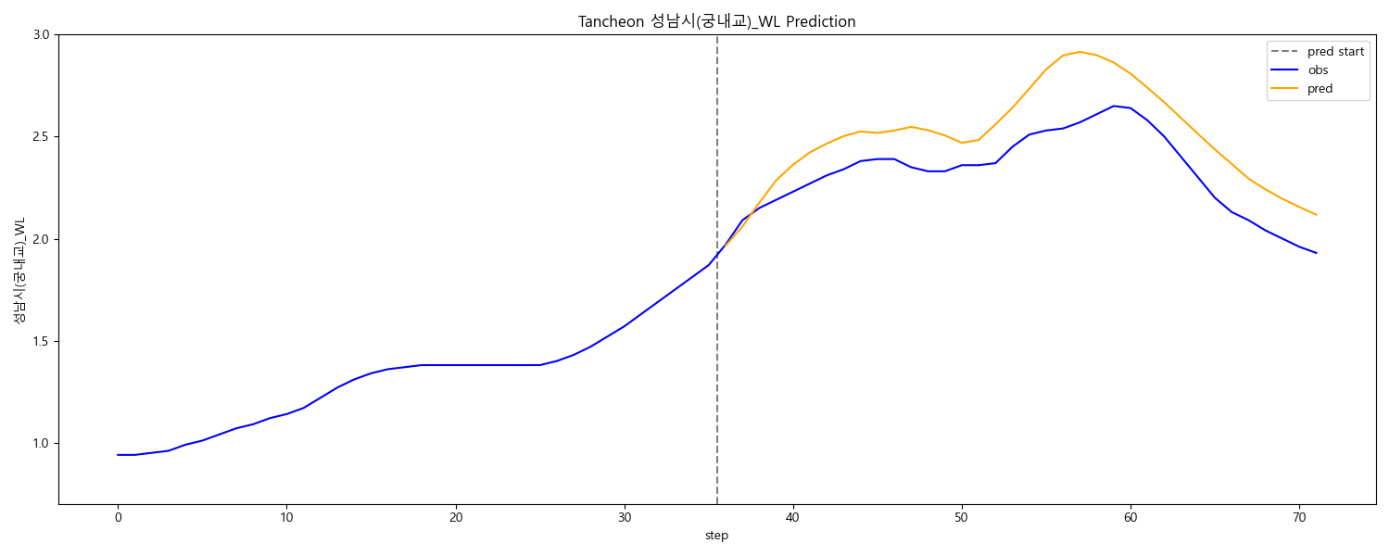

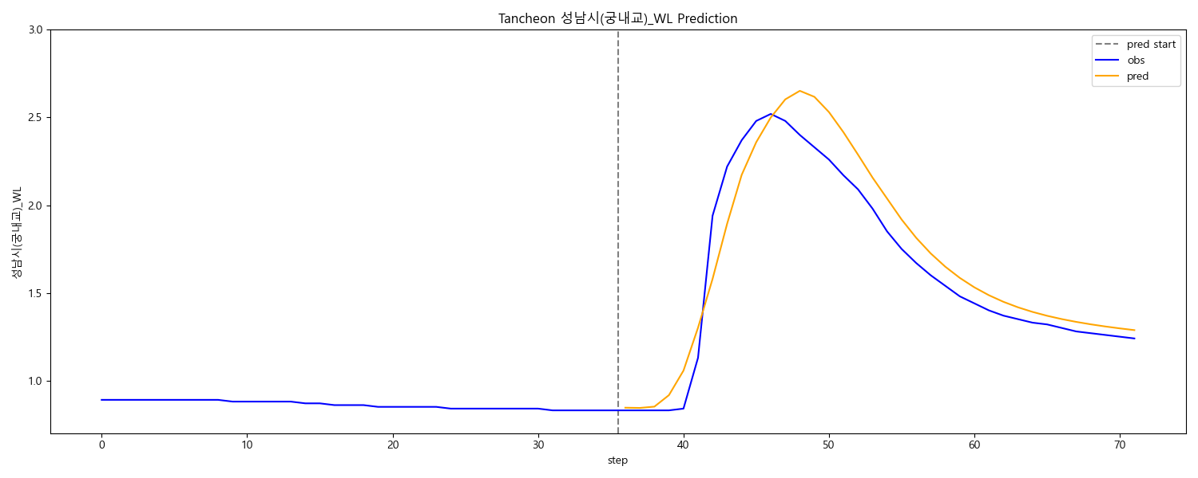
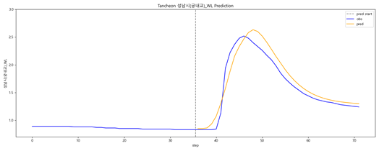
관심 수위 이상
관심 수위 이상 + 누적강우
궁내교 – 단일 LSTM
testdata_ 200802
testdata_ 200802
R2 : 0.9508
R2 : 0.9176
testdata_ 220712
testdata_ 220712
R2 : 0.0509
R2 : 0.4645
testdata_230711
testdata_230711
R2 : 0.9096
R2 : 0.9119

Slide 11
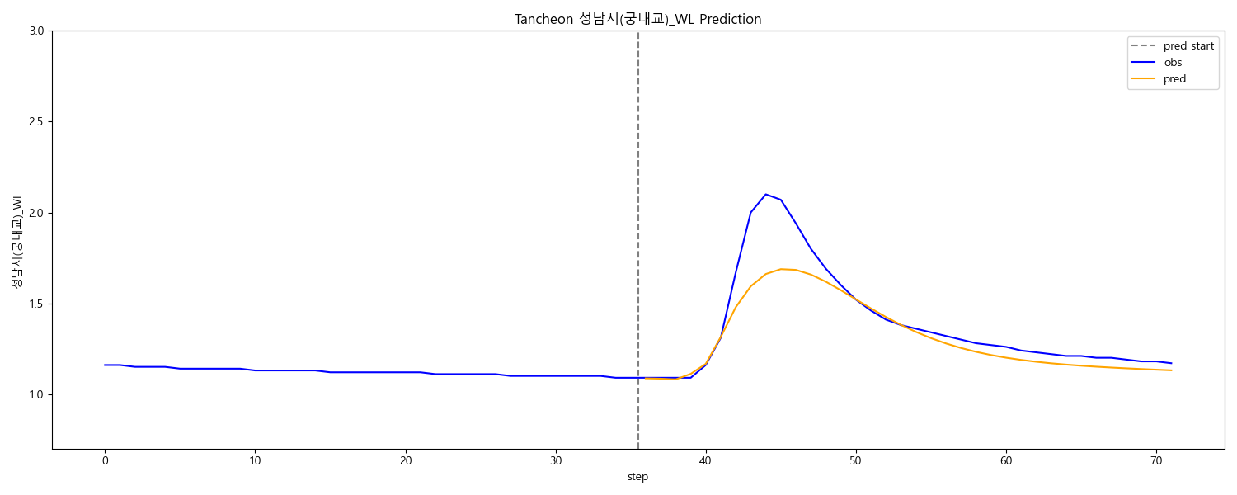
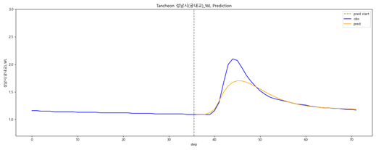
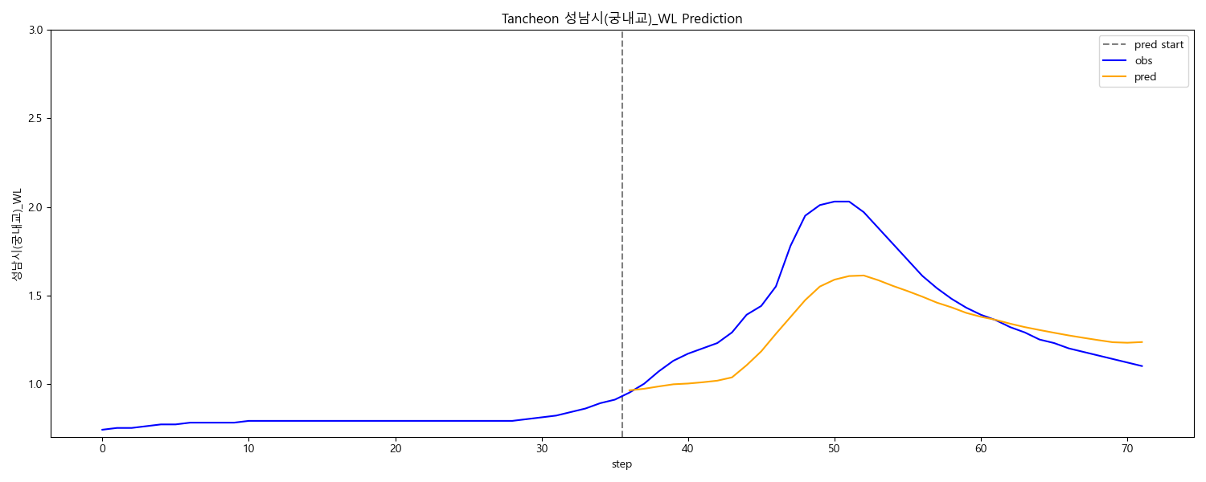

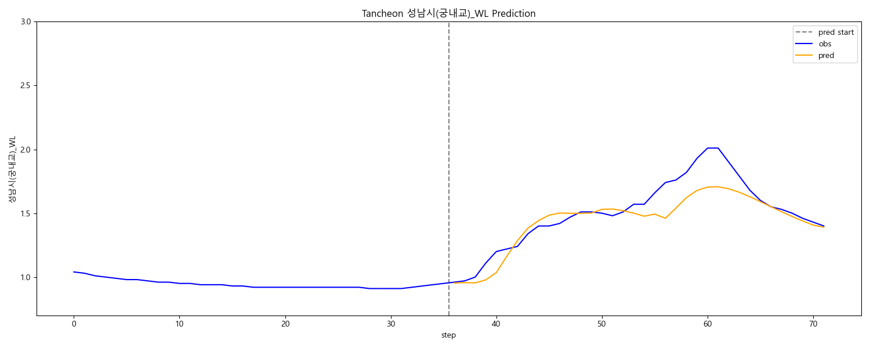
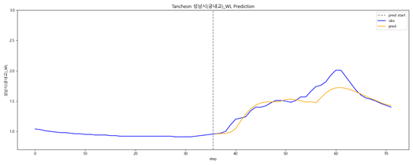
관심 수위 이상
궁내교 – 단일 LSTM
관심 수위 이상 + 누적강우
testdata_ 240723
testdata_ 240723
R2 : 0.7689
R2 : 0.7989
testdata_ 250716
testdata_ 250716
R2 : 0.5051
R2 : 0.4844
testdata_250814
testdata_250814
R2 : 0.7659
R2 : 0.7933

Slide 12
2020년 이후 데이터
+ 관심수위
궁내교

Slide 13
관심 수위 이상
관심 수위 이상 + 누적강우
* 몇시간 뒤 시점 : 오차 ( 유사율 )
관측수위 – 예측수위
 | 궁내교
Test data | r2 | mse | mae | rmse
20.08.02 | 0.9513 | 0.0102 | 0.0814 | 0.1013
22.07.12 | -0.8548 | 0.0735 | 0.2146 | 0.2712
23.07.11 | 0.8751 | 0.0349 | 0.1217 | 0.1868
24.07.23 | 0.8136 | 0.0150 | 0.0610 | 0.1227
25.07.16 | 0.8213 | 0.0179 | 0.0927 | 0.1338
25.08.14 | 0.7835 | 0.0152 | 0.0984 | 0.1235
누적 | 궁내교
Test data | r2 | mse | mae | rmse
20.08.02 | 0.9507 | 0.0104 | 0.0669 | 0.1020
22.07.12 | 0.2329 | 0.0304 | 0.1562 | 0.1744
23.07.11 | 0.8663 | 0.0374 | 0.1237 | 0.1934
24.07.23 | 0.8524 | 0.0119 | 0.0770 | 0.1092
25.07.16 | 0.7764 | 0.0224 | 0.1197 | 0.1497
25.08.14 | 0.5660 | 0.0305 | 0.1484 | 0.1749
2020년 이후 데이터
+ 관심수위
궁내교
3시간 : 0.43( 83.0% )
1시간 : -0.62( 68.2% )
2.51 – 2.94
1.94 – 1.32
1시간 : -0.50( 74.4% )
1.94 – 1.44
3시간 : -0.27( 84.7% )
Parallel LSTM
1.79 – 1.52
 | 궁내교
Test data | r2 | mse | mae | rmse
20.08.02 | 0.9610 | 0.0083 | 0.0658 | 0.0908
22.07.12 | 0.2350 | 0.0304 | 0.1573 | 0.1742
23.07.11 | 0.7765 | 0.0625 | 0.2219 | 0.2501
24.07.23 | 0.7457 | 0.0206 | 0.0937 | 0.1434
25.07.16 | 0.6535 | 0.0348 | 0.1430 | 0.1864
25.08.14 | 0.8250 | 0.0123 | 0.0870 | 0.1111
누적 | 궁내교
Test data | r2 | mse | mae | rmse
20.08.02 | 0.9407 | 0.0125 | 0.1010 | 0.1120
22.07.12 | 0.2055 | 0.0315 | 0.1429 | 0.1775
23.07.11 | 0.6441 | 0.0996 | 0.2819 | 0.3156
24.07.23 | 0.6904 | 0.0250 | 0.1010 | 0.1583
25.07.16 | 0.7551 | 0.0246 | 0.1311 | 0.1567
25.08.14 | 0.9146 | 0.0060 | 0.0616 | 0.0776
1시간 : -0.32( 83.3 % )
3시간 : 0.35( 81.2 % )
3시간 : 0.46( 75.3 % )
1.94 – 1.62
1.85 – 2.2
1.85 – 2.31
단일 LSTM
1시간 : -0.2( 83.4 % )
1.23 – 1.03

Slide 14
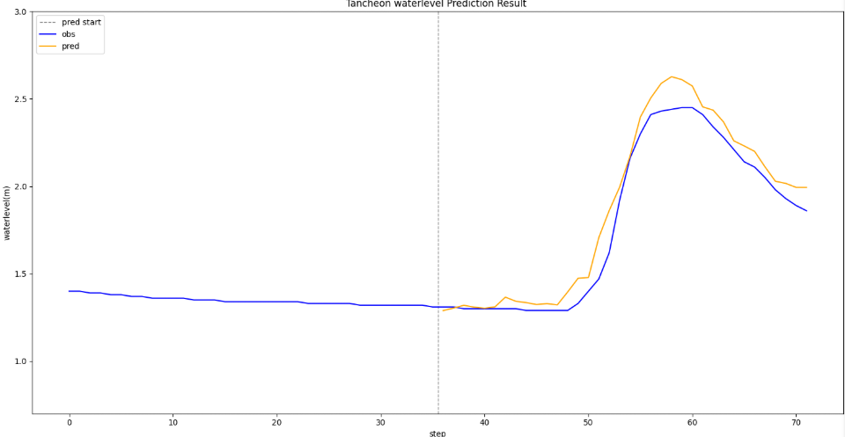
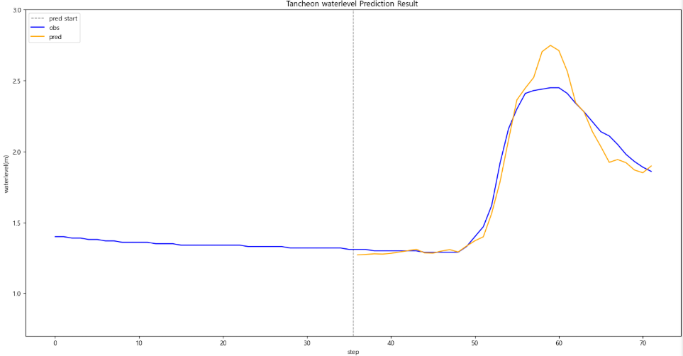
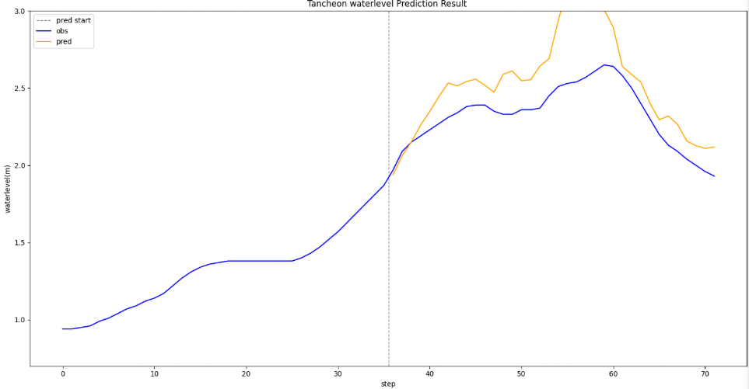
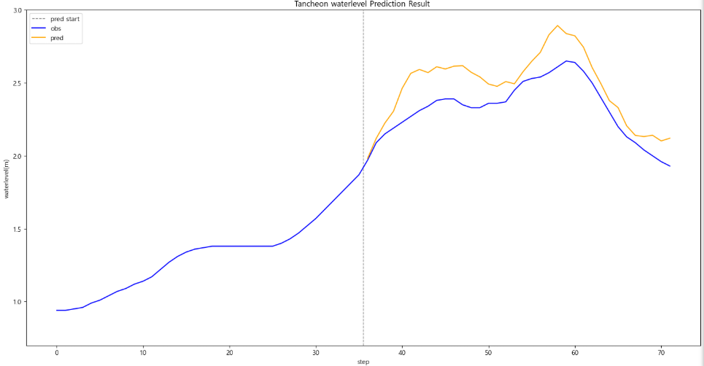
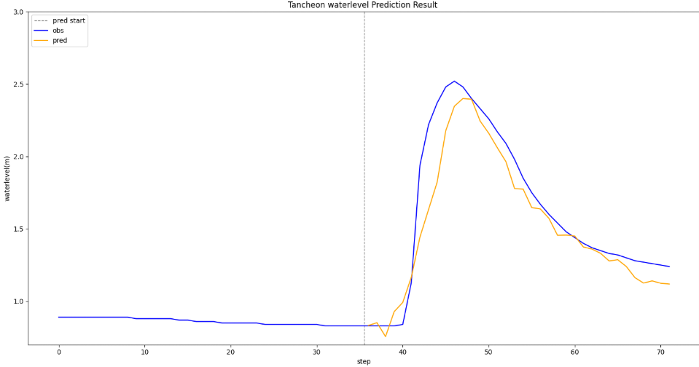
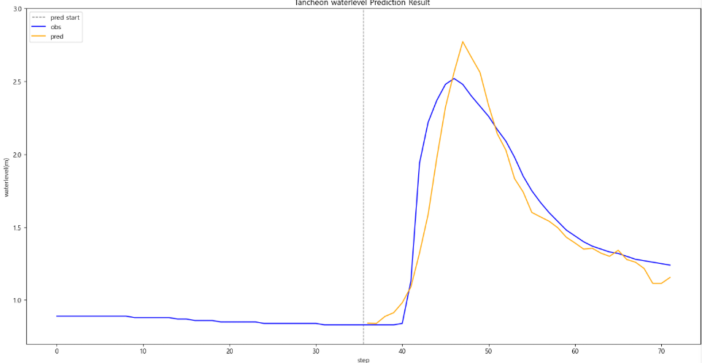
관심 수위 이상
관심 수위 이상 + 누적강우
궁내교 – Parallel LSTM
testdata_ 200802
testdata_ 200802
R2 : 0.9513
R2 : 0.9507
testdata_ 220712
testdata_ 220712
R2 : -0.8548
R2 : 0.2329
testdata_230711
testdata_230711
R2 : 0.8751
R2 : 0.8663

Slide 15
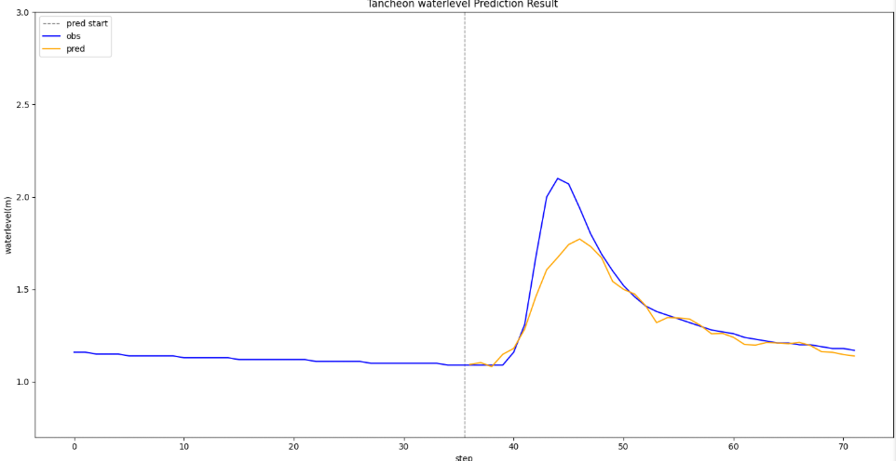
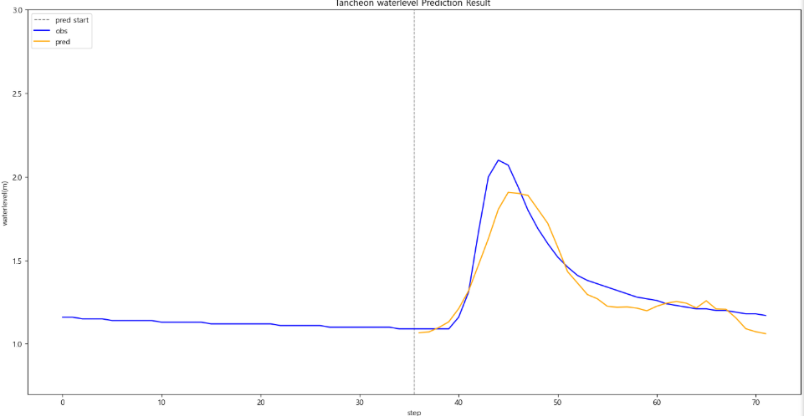
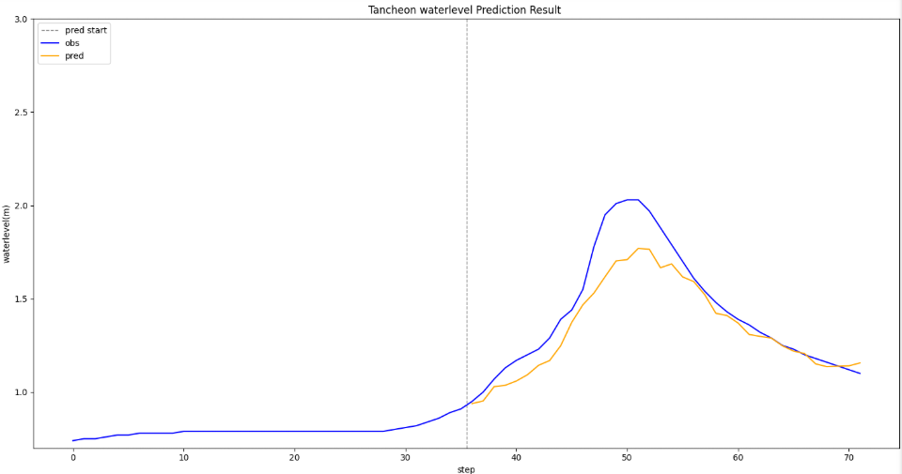
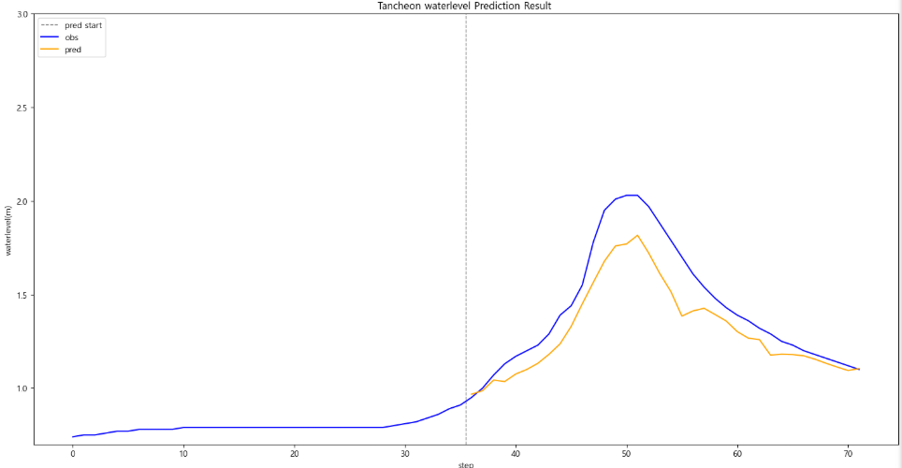
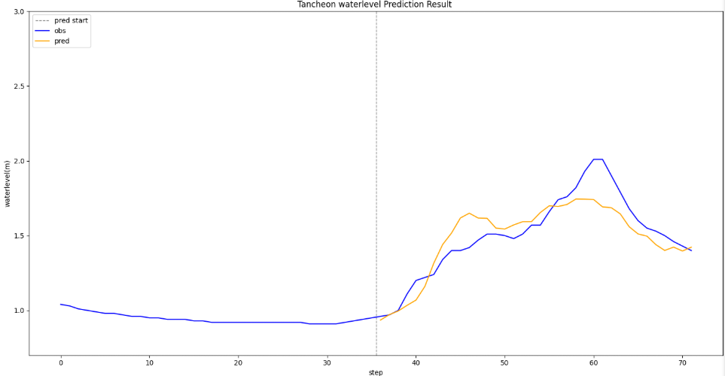
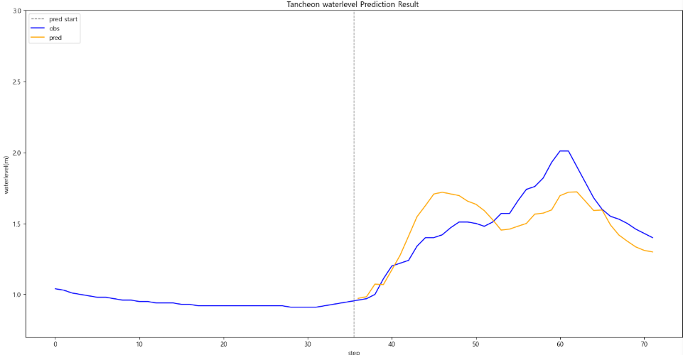
관심 수위 이상
관심 수위 이상 + 누적강우
궁내교 – Parallel LSTM
testdata_ 240723
testdata_ 240723
R2 : 0.8136
R2 : 0.8524
testdata_ 250716
testdata_ 250716
R2 : 0.8213
R2 : 0.7764
testdata_250814
testdata_250814
R2 : 0.7835
R2 : 0.5660

Slide 16
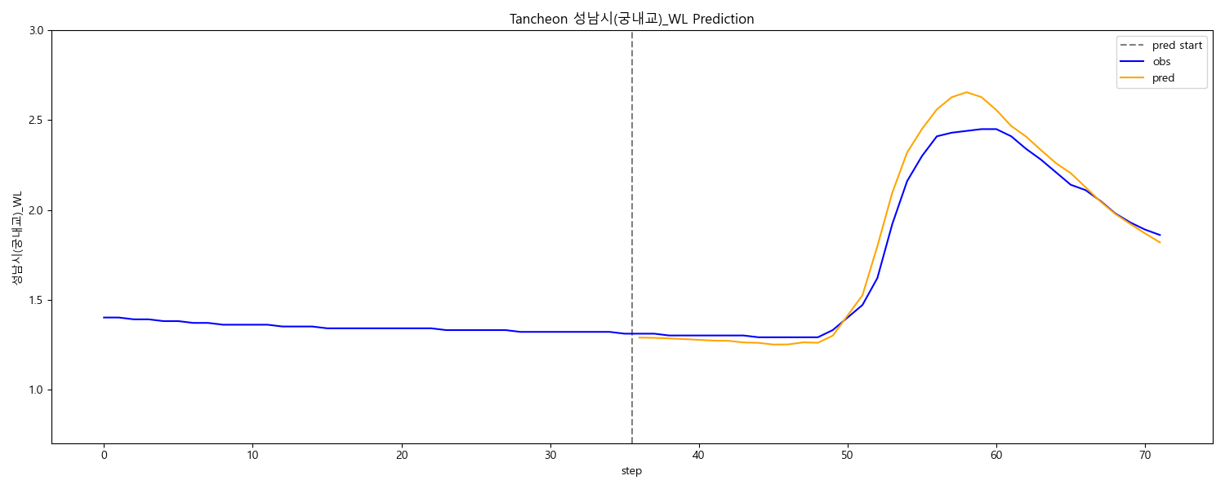


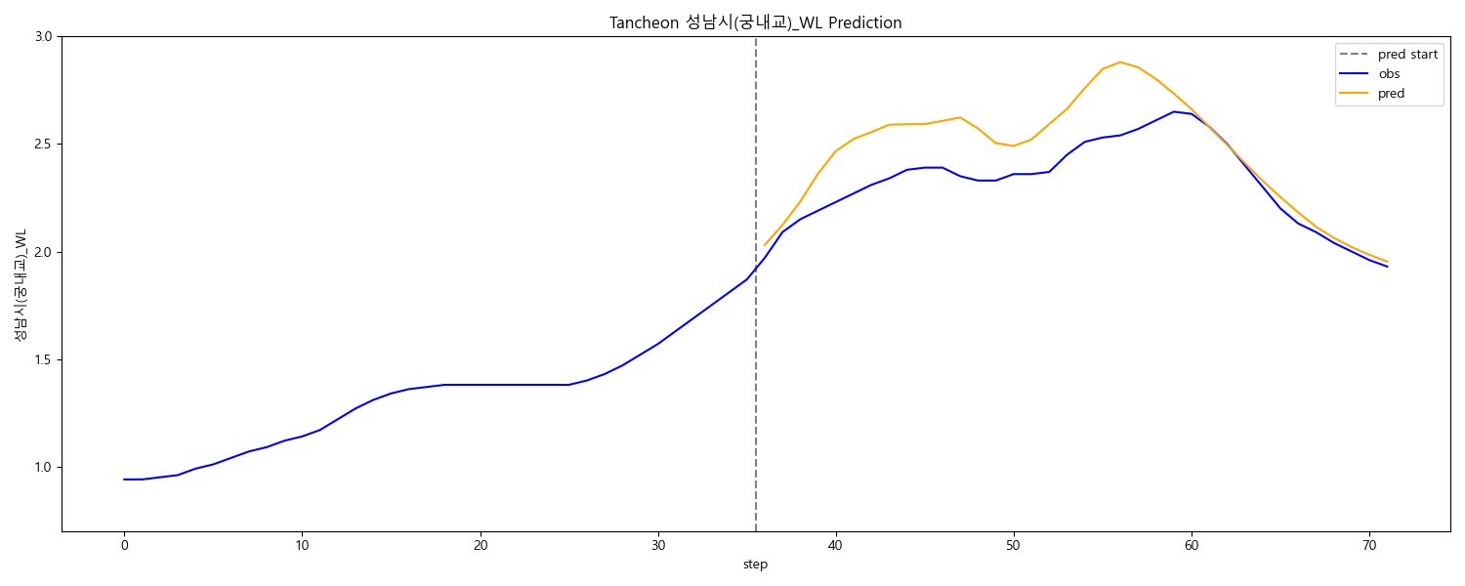
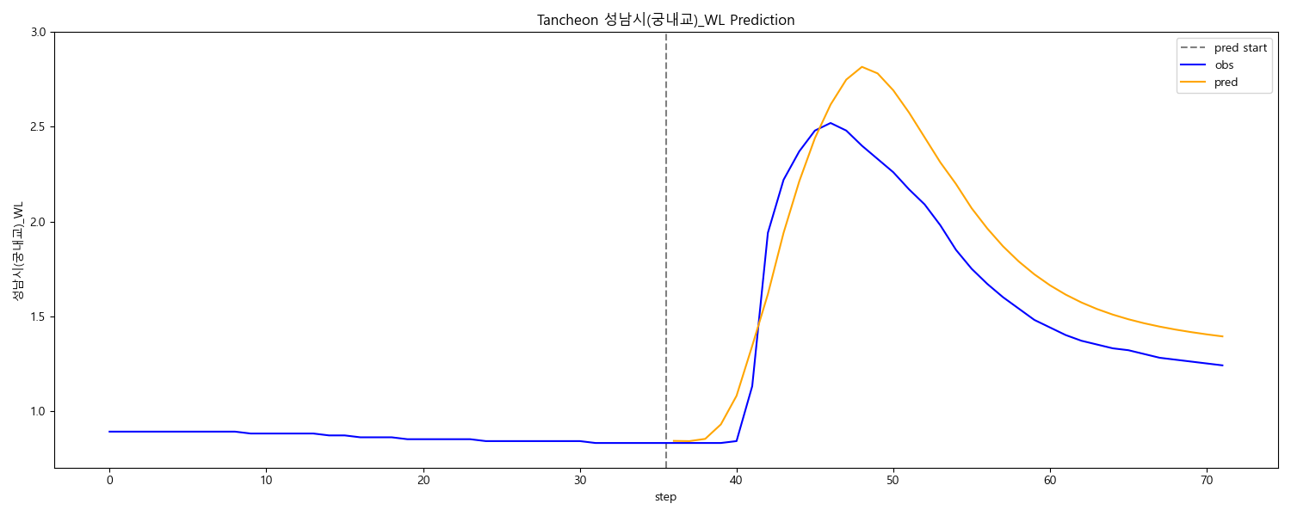
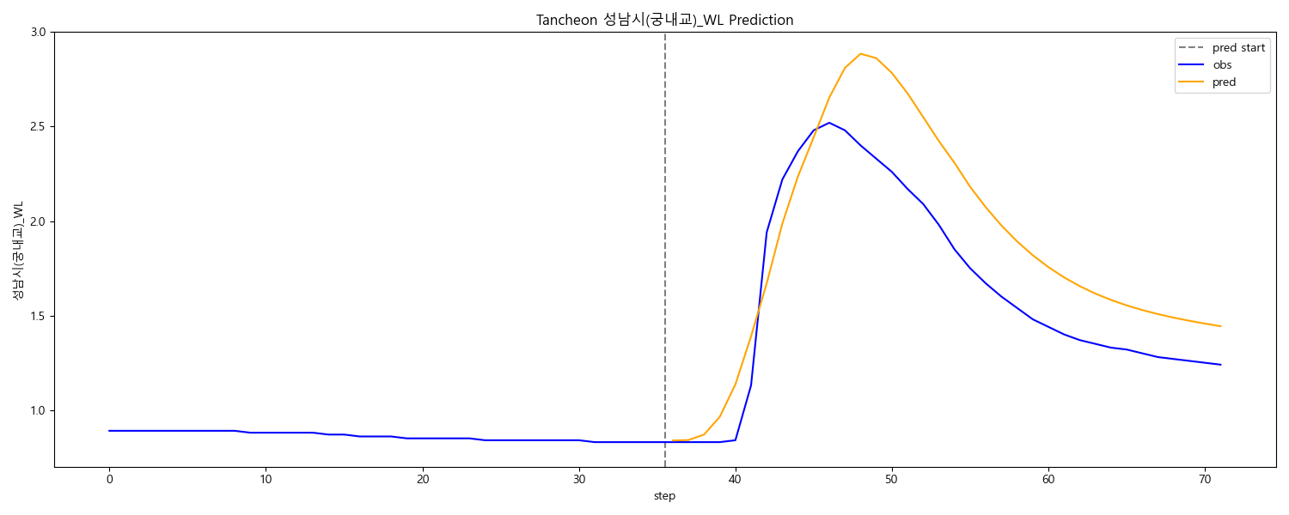
관심 수위 이상
관심 수위 이상 + 누적강우
궁내교 – 단일 LSTM
testdata_ 200802
testdata_ 200802
R2 : 0.9610
R2 : 0.9407
testdata_ 220712
testdata_ 220712
R2 : 0.2350
R2 : 0.2055
testdata_230711
testdata_230711
R2 : 0.7765
R2 : 0.6441

Slide 17






관심 수위 이상
관심 수위 이상 + 누적강우
궁내교 – 단일 LSTM
testdata_ 240723
testdata_ 240723
R2 : 0.7457
R2 : 0.6904
testdata_ 250716
testdata_ 250716
R2 : 0.6535
R2 : 0.7551
testdata_250814
testdata_250814
R2 : 0.8250
R2 : 0.9146

Slide 18
관심수위
대곡교

Slide 19
관심 수위 이상
관심 수위 이상 + 누적강우
* 몇시간 뒤 시점 : 오차 ( 유사율 )
관측수위 – 예측수위
 | 대곡교
Test data | r2 | mse | mae | rmse
20.08.02 | 0.8748 | 0.0763 | 0.1754 | 0.2763
22.07.12 | 0.5503 | 0.0629 | 0.2047 | 0.2509
23.07.11 | 0.8659 | 0.1219 | 0.2258 | 0.3492
24.07.23 | 0.6749 | 0.0154 | 0.0860 | 0.1244
25.07.16 | 0.9470 | 0.0244 | 0.1098 | 0.1563
25.08.14 | 0.8781 | 0.0423 | 0.1589 | 0.2056
누적 | 대곡교
Test data | r2 | mse | mae | rmse
20.08.02 | 0.7441 | 0.1561 | 0.2908 | 0.3951
22.07.12 | 0.6399 | 0.0504 | 0.1701 | 0.2245
23.07.11 | 0.8559 | 0.1311 | 0.2905 | 0.3621
24.07.23 | 0.5656 | 0.0206 | 0.1076 | 0.1437
25.07.16 | 0.9182 | 0.0377 | 0.1533 | 0.1942
25.08.14 | 0.8301 | 0.0589 | 0.1976 | 0.2428
관심수위
대곡교
3시간 : -0.88( 75.6 % )
3시간 : -0.69( 80.7% )
3.6 – 2.72
3.6 – 2.91
Parallel LSTM
1시간 : -0.45( 84.2% )
2.86 – 2.41
 | 대곡교
Test data | r2 | mse | mae | rmse
20.08.02 | 0.9090 | 0.0555 | 0.1820 | 0.2356
22.07.12 | 0.5072 | 0.0690 | 0.2390 | 0.2627
23.07.11 | 0.8436 | 0.1423 | 0.3187 | 0.3773
24.07.23 | 0.5396 | 0.0219 | 0.1230 | 0.1480
25.07.16 | 0.9218 | 0.0361 | 0.1634 | 0.1900
25.08.14 | 0.9005 | 0.0345 | 0.1388 | 0.1858
누적 | 대곡교
Test data | r2 | mse | mae | rmse
20.08.02 | 0.9422 | 0.0353 | 0.1479 | 0.1879
22.07.12 | 0.6228 | 0.0528 | 0.2082 | 0.2298
23.07.11 | 0.8492 | 0.1372 | 0.3123 | 0.3704
24.07.23 | 0.5213 | 0.0228 | 0.1271 | 0.1509
25.07.16 | 0.9162 | 0.0387 | 0.1629 | 0.1967
25.08.14 | 0.8923 | 0.0374 | 0.1438 | 0.1934
1시간 : -0.72( 75 % )
3시간 : 0.48( 83.9 % )
2.86 – 2.14
2.97 – 3.45
단일 LSTM
1시간 : 0.5( 73.7 % )
3시간 : -0.77( 79.5 % )
1시간 : -0.44( 84.7 % )
1.91 – 2.41
2.86 – 2.42
3.75 – 2.98

Slide 20












관심 수위 이상
관심 수위 이상 + 누적강우
대곡교 – Parallel LSTM
testdata_ 200802
testdata_ 200802
R2 : 0.8748
R2 : 0.7441
testdata_ 220712
testdata_ 220712
R2 : 0.5503
R2 : 0.6399
testdata_230711
testdata_230711
R2 : 0.8659
R2 : 0.8559

Slide 21












관심 수위 이상
관심 수위 이상 + 누적강우
대곡교 – Parallel LSTM
testdata_ 240723
testdata_ 240723
R2 : 0.6749
R2 : 0.5656
testdata_ 250716
testdata_ 250716
R2 : 0.9470
R2 : 0.9182
testdata_250814
testdata_250814
R2 : 0.8781
R2 : 0.8301

Slide 22






관심 수위 이상
관심 수위 이상 + 누적강우
대곡교 – 단일 LSTM
testdata_ 200802
testdata_ 200802
R2 : 0.9090
R2 : 0.9422
testdata_ 220712
testdata_ 220712
R2 : 0.5072
R2 : 0.6228
testdata_230711
testdata_230711
R2 : 0.8436
R2 : 0.8492

Slide 23






관심 수위 이상
관심 수위 이상 + 누적강우
대곡교 – 단일 LSTM
testdata_ 240723
testdata_ 240723
R2 : 0.5396
R2 : 0.5213
testdata_ 250716
testdata_ 250716
R2 : 0.9218
R2 : 0.9162
testdata_250814
testdata_250814
R2 : 0.9005
R2 : 0.8923

Slide 24
2020년 이후 데이터
+ 관심수위
대곡교

Slide 25
* 몇시간 뒤 시점 : 오차 ( 유사율 )
관측수위 – 예측수위
관심 수위 이상
관심 수위 이상 + 누적강우
 | 대곡교
Test data | r2 | mse | mae | rmse
20.08.02 | 0.8845 | 0.0704 | 0.1797 | 0.2653
22.07.12 | -0.1561 | 0.1619 | 0.3550 | 0.4023
23.07.11 | 0.7304 | 0.2453 | 0.3701 | 0.4953
24.07.23 | 0.6077 | 0.0186 | 0.0981 | 0.1365
25.07.16 | 0.8647 | 0.0624 | 0.1862 | 0.2498
25.08.14 | 0.8840 | 0.0402 | 0.1572 | 0.2006
누적 | 대곡교
Test data | r2 | mse | mae | rmse
20.08.02 | 0.8523 | 0.0900 | 0.2342 | 0.3001
22.07.12 | -0.5266 | 0.2137 | 0.4104 | 0.4623
23.07.11 | 0.7527 | 0.2250 | 0.3573 | 0.4743
24.07.23 | 0.6739 | 0.0155 | 0.0883 | 0.1245
25.07.16 | 0.9528 | 0.0217 | 0.1085 | 0.1475
25.08.14 | 0.8631 | 0.0474 | 0.1706 | 0.2179
2020년 이후 데이터
+ 관심수위
대곡교
3시간 : -0.68( 81.1% )
3.6 – 2.92
3시간 : -0.82( 82.2% )
4.62 – 3.8
Parallel LSTM
3시간 : -0.58( 84.7% )
3.75 – 3.17
 | 대곡교
Test data | r2 | mse | mae | rmse
20.08.02 | 0.9578 | 0.0257 | 0.1122 | 0.1604
22.07.12 | 0.3842 | 0.0862 | 0.2608 | 0.2937
23.07.11 | 0.7163 | 0.2582 | 0.3972 | 0.5081
24.07.23 | 0.4315 | 0.0270 | 0.1404 | 0.1644
25.07.16 | 0.9106 | 0.0413 | 0.1770 | 0.2032
25.08.14 | 0.9172 | 0.0287 | 0.1304 | 0.1695
누적 | 대곡교
Test data | r2 | mse | mae | rmse
20.08.02 | 0.9719 | 0.0171 | 0.1040 | 0.1309
22.07.12 | 0.5927 | 0.0570 | 0.1987 | 0.2388
23.07.11 | 0.7324 | 0.2436 | 0.3876 | 0.4936
24.07.23 | 0.3858 | 0.0292 | 0.1499 | 0.1709
25.07.16 | 0.9196 | 0.0371 | 0.1666 | 0.1927
25.08.14 | 0.9006 | 0.0345 | 0.1452 | 0.1857
단일 LSTM
1시간 : 0.31( 84 % )
1시간 : 0.29( 84.6 % )
1.91 – 2.22
1.91 – 2.2

Slide 26






관심 수위 이상
관심 수위 이상 + 누적강우
대곡교 – Parallel LSTM
testdata_ 200802
testdata_ 200802
R2 : 0.8845
R2 : 0.8523
testdata_ 220712
testdata_ 220712
R2 : -0.1561
R2 : -0.5266
testdata_230711
testdata_230711
R2 : 0.7304
R2 : 0.7527

Slide 27






관심 수위 이상
관심 수위 이상 + 누적강우
대곡교 – Parallel LSTM
testdata_ 240723
testdata_ 240723
R2 : 0.6077
R2 : 0.6739
testdata_ 250716
testdata_ 250716
R2 : 0.8647
R2 : 0.9528
testdata_250814
testdata_250814
R2 : 0.8840
R2 : 0.8631

Slide 28






관심 수위 이상
관심 수위 이상 + 누적강우
대곡교 – 단일 LSTM
testdata_ 200802
testdata_ 200802
R2 : 0.9578
R2 : 0.9719
testdata_ 220712
testdata_ 220712
R2 : 0.3842
R2 : 0.5927
testdata_230711
testdata_230711
R2 : 0.7163
R2 : 0.7324

Slide 29






관심 수위 이상
관심 수위 이상 + 누적강우
대곡교 – 단일 LSTM
testdata_ 240723
testdata_ 240723
R2 : 0.4315
R2 : 0.3858
testdata_ 250716
testdata_ 250716
R2 : 0.9106
R2 : 0.9196
testdata_250814
testdata_250814
R2 : 0.9172
R2 : 0.9006

